Slide 1


Présentation par
Sylvain Lefebvre
de IndustriAll Europe
Le Comité économique et social européen (CESE)
Le 14 avril 2026
NEPSI c’est 2 Présidents
Florence Lumen représentant les employeurs
Et
Sylvain Lefebvre représentants les travailleurs

Slide 2

Rappel historique
En 2006 : signature du premier accord européen de dialogue social multisectoriel pour la "Protection de la santé des travailleurs par une bonne manipulation et utilisation de la silice cristalline et des produits qui en contiennent ", publié au Journal Officiel et soutenu financièrement par la Commission Européenne
Signé par le syndicat européen industriALL et 19 organisations d'employeurs :
industrie extractive (Aggregates Europe - UEPG, IMA-Europe, Euromines, EuroRoc), la céramique (Cerame-Unie, EXCA), fonderie (CAEF/CEEMET), verre (FEVE, Glass for Europe, GlassFibreEurope), laine minérale (EURIMA), produits de construction (Cembureau, ECSPA, EMO, BIBM, ERMCO, EUROGYPSUM, ASTA worldwide).
NEPSI se concentre sur la mise en œuvre de bonnes pratiques sur les lieux de travail, afin de réduire l'exposition des travailleurs à la poussière de silice cristalline alvéolaire et développe constamment de nouveaux outils depuis 20 ans grâce à des financements européens

Slide 3

Un accord avec des engagements clairs
Réalisez une ÉVALUATION INITIALE DES RISQUES
basée sur les résultats des MESURES D’EXPOSITION À LA POUSSIÈRE
Mettre en œuvre les bonnes pratiques de mesures
collectives et, si nécessaire, de protection personnelle
>70 FICHES
Fournir des informations et des formations aux salariés
Organiser un suivi de la santé
y compris un protocole pour la silicose
Surveillez l’application de l’Accord et des bonnes pratiques sur site
RAPPORT sur l’application de l’accord au Conseil, du niveau local à
l’européen, en consolidant des indicateurs clés de performance tous les deux ans avec le reporting

Slide 4




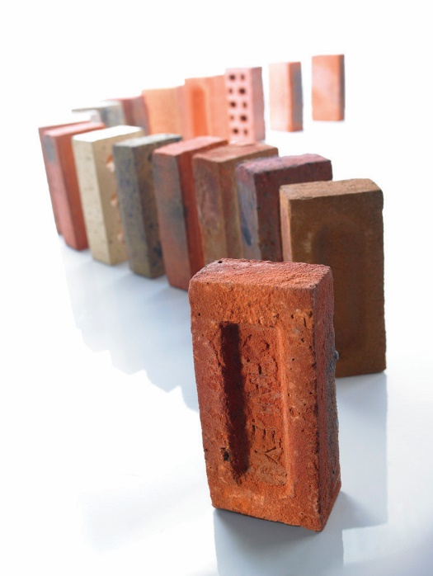

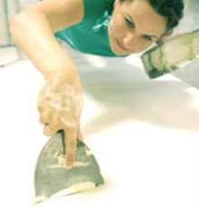

La silice cristalline est présente dans presque tous les matériaux extraits du sol. Ces matériaux sont des composants essentiels de nombreux produits tels que le verre, la céramique, les produits de fonderie, les peintures, les plastiques et les matériaux de construction.

Slide 5





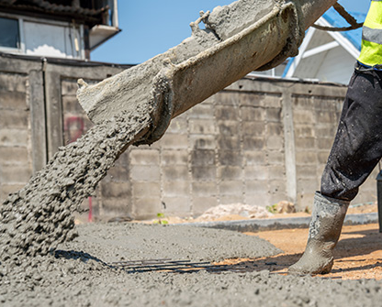
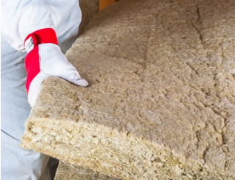
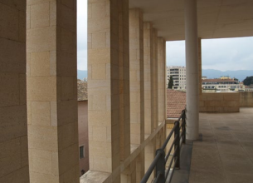
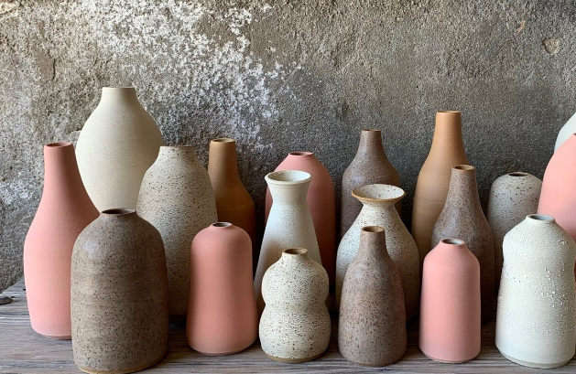
Secteurs utilisateurs de silice crystalline
Céramique, Verre, Produits de construction (ciment, silicate de calcium, argile expansée, mortier, béton, pierres naturelles et artificielles, plâtre), moulage en Fonderie, les Industries Extractives (granulats, minéraux industriels, mines)
Tous signataires de l’Accord NEPSI

Slide 6

Evolution de NEPSI
En 2018, la directive 2017/2398/CE a fixé une VLEP européenne pour la poussière de silice cristalline alvéolaire à 0,1mg/m3, les partenaires sociaux de NEPSI se sont dits satisfaits des mentions faites à l’Accord dans la législation européenne et ont déclaré:
« la motivation de l’industrie et des travailleurs pour continuer à travailler ensemble dans le domaine de la protection de la santé des travailleurs est plus que jamais présente et renforcée »
Ils ont défini une feuille de route ambitieuse pour l'avenir de NEPSI
Les guides et les exemples de bonnes pratiques tels que l’Accord de dialogue social "sur la protection de la santé des travailleurs par une bonne manipulation et utilisation de la silice cristalline et des produits qui en contiennent" (NEPSI) sont des instruments précieux et nécessaires pour compléter les mesures réglementaires et en particulier pour soutenir la mise en œuvre effective des valeurs limites, et doivent donc être sérieusement pris en considération. Récital 19, Directive 2017/2398.

Slide 7

Actions NEPSI 2019-2021
De 2019 à 2021, des actions spécifiques ont été lancées à l’attention des micro, petites et moyennes entreprises et des nouvelles générations de travailleurs, tout en poursuivant le travail de prévention entrepris depuis la signature de l'accord en 2006
La mise à jour du guide de bonnes pratiques
Le développement de guidances et d'outils pour les PME (y compris les micro-entreprises)
Le développement d'un programme de formation pour les nouveaux travailleurs, en particulier la jeune génération (e-learning) à disposition des travailleurs et des entreprises
Le développement d'une méthodologie standardisée de mesure
La traduction des différents nouveaux matériels dans toutes les langues

Slide 8
Actions NEPSI 2022-2024
Améliorer la mise en œuvre de l'accord de dialogue social, renforcer son impact et sa visibilité, soutenir son suivi et ses rapports (avec le soutien budgétaire de la CE au dialogue social). Diffuser au niveau national/local/de l'entreprise les nouveaux outils NEPSI par le biais de:
Sept séminaires nationaux dans toute l’UE pour discuter des législations nationales et de l'interaction entre NEPSI et la législation
Comment améliorer la reconnaissance et la mise en œuvre des bonnes pratiques NEPSI au niveau national ?
Deux Conférences (ouverture et conclusion) avec des ateliers sur les PME et les besoins des nouveaux/jeunes travailleurs
Ajouter trois modules à la plateforme d'apprentissage en ligne

Slide 9
NEPSI IN ACTION: se sont des séminaires au niveau National
Budapest, 45 participants
Madrid, 80 participants
Rome, 80 participants
Warsaw, 50 participants
Stockholm, 38 participants
Paris, 80 participants
Kassel, 55 participants

Slide 10



Boîte à outils pour les micro entreprises et PME
Accessible à: https://toolkit.nepsi.eu/
Posters des Bonnes Pratiques NEPSI

Slide 11

Protocole de mesure NEPSI
conforme aux normes européennes
Comment prélever les échantillons
Choix de l'équipement
Choix de la méthode d'analyse pour la silice cristalline
Conseils sur la stratégie
Échantillonnage personnel
Combien d'échantillons
Combien de travailleurs ? Etablir des groupes homogènes d’exposition
Durée des prélèvements
Fréquence
La procédure de prélèvement des échantillons est décrite en détail (étape par étape).
Guide pour l'évaluation de vos données
Utilisation d'outils statistiques disponibles gratuitement sur Internet

Slide 12
NEPSI Propagation Project :2025-2028
Poursuivre le succès du précédent projet Européen « NEPSI EN ACTION »
➢ Organiser des séminaires dans 5 pays (BE, NL, IR, POR, BUL)
Continuez à mettre à jour les bonnes pratiques, en explorant des outils innovants
Diffuser la nouvelle plateforme d'apprentissage en ligne dans toutes les
langues de l'UE
➢ Créer une plateforme d'échanges et d'initiatives nationales via un site web
dédié
➢ Permettre l'organisation d'une nouvelle réunion nationale dans les pays
visités
➢ Mener une campagne de sensibilisation et de formation sur la
manipulation et l'utilisation sûres des pierres (naturelles et artificielles)
contenant de la silice cristalline, avec un séminaire dédié

Slide 13
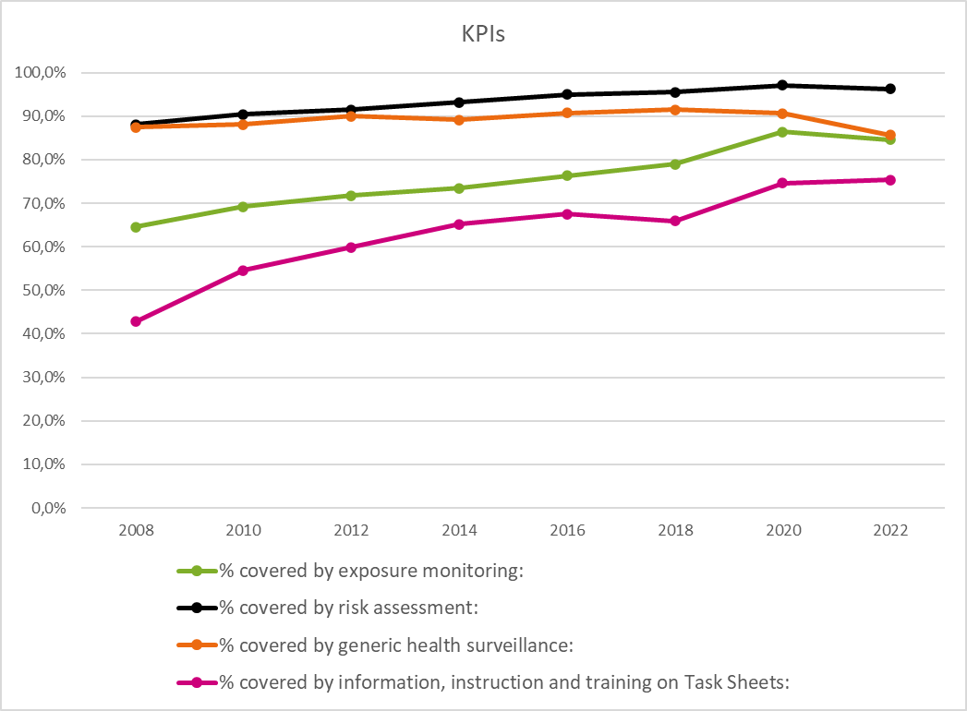
Une mise en oeuvre démontrée par des indicateurs
Surveillance de l’exposition
Evaluation des risques
Surveillance de la santé
Information et formation

Slide 14


Slide 15
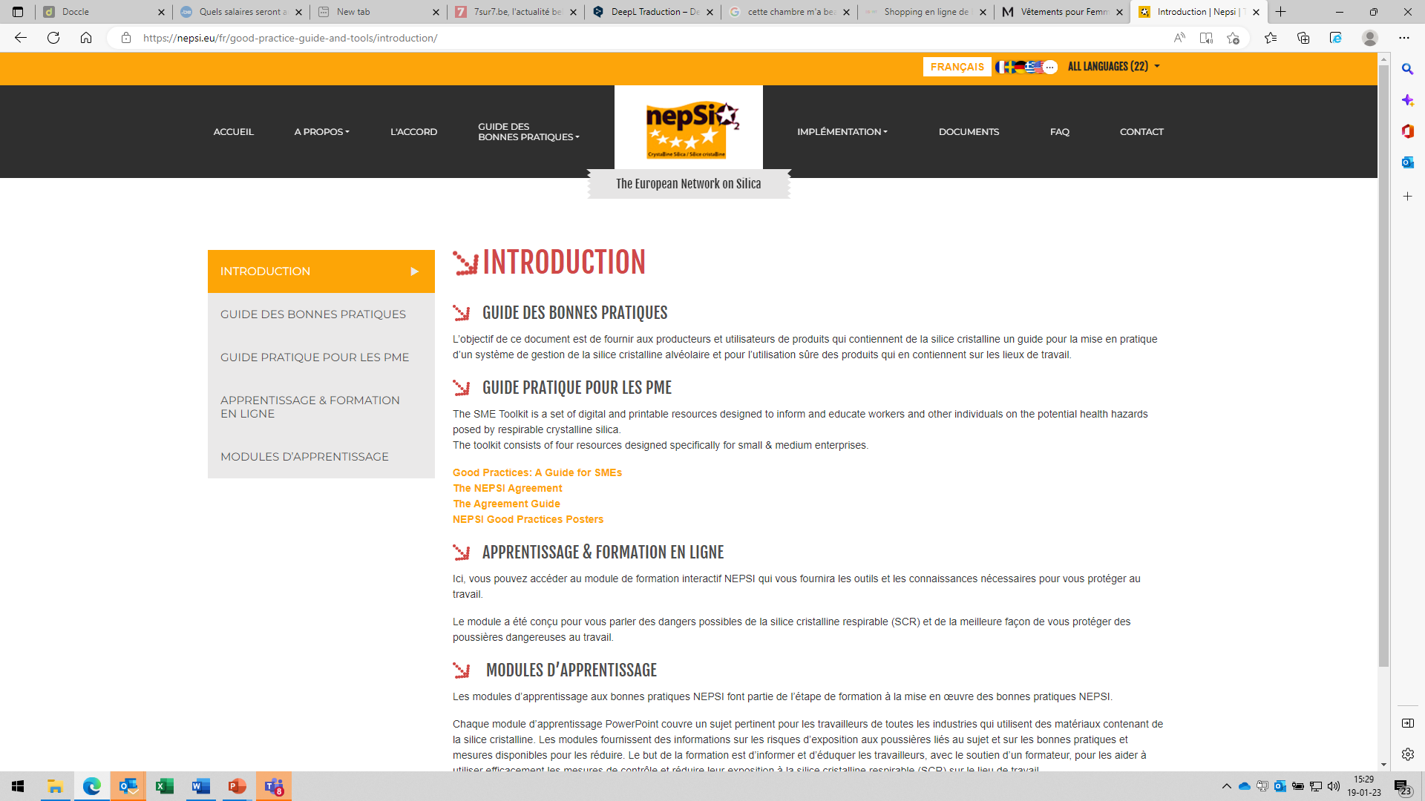
Tous ces outils sont disponibles, dans 22 langues, sur le site internet de NEPSI
N’hésitez pas à les télécharger
et
Donnez-nous vos impressions!

Slide 16
Merci pour votre attention
Notes:
MAIN TITLE

